Slide 2
Региональный финал Всероссийских спортивных игр школьников «Президентские спортивные игры» (15-17 мая 2015г., г. Нижнекамск)
Итоги соревнований
1 место- МБОУ «Средняя общеобразовательная школа №10 с углубленным изучением отдельных предметов» Нижнекамского муниципального района
2 место – МБОУ «Средняя общеобразовательная школа №31»
г. Набережные Челны
3 место – МБОУ «Гимназия №122» г. Казань
МАОУ «Средняя общеобразовательная школа №2» Лениногорского муниципального района

Slide 3
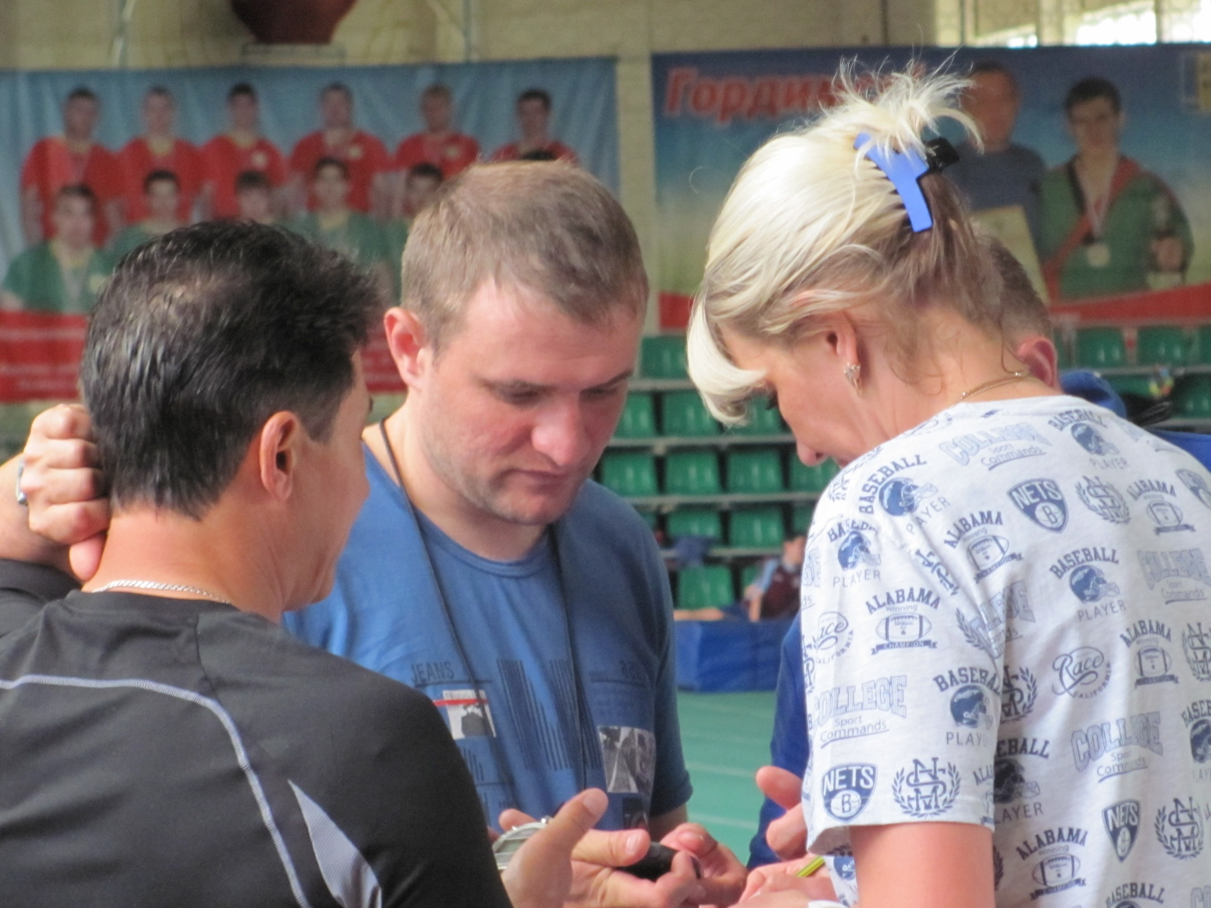

Slide 4
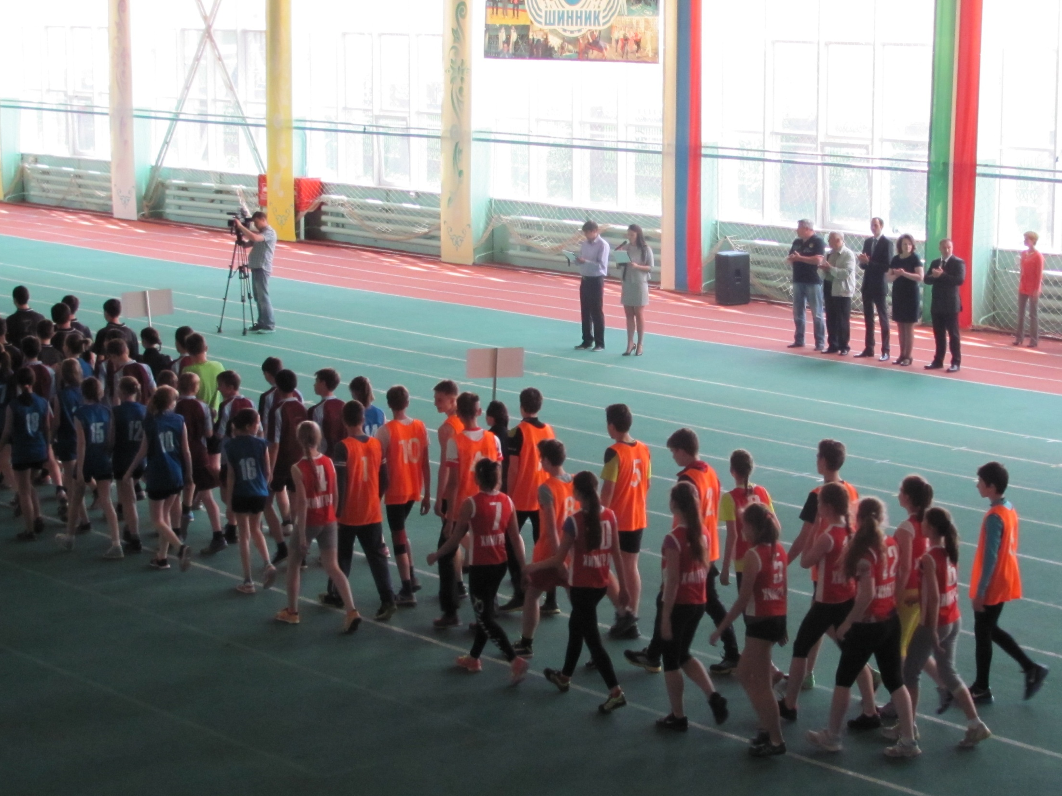

Slide 5
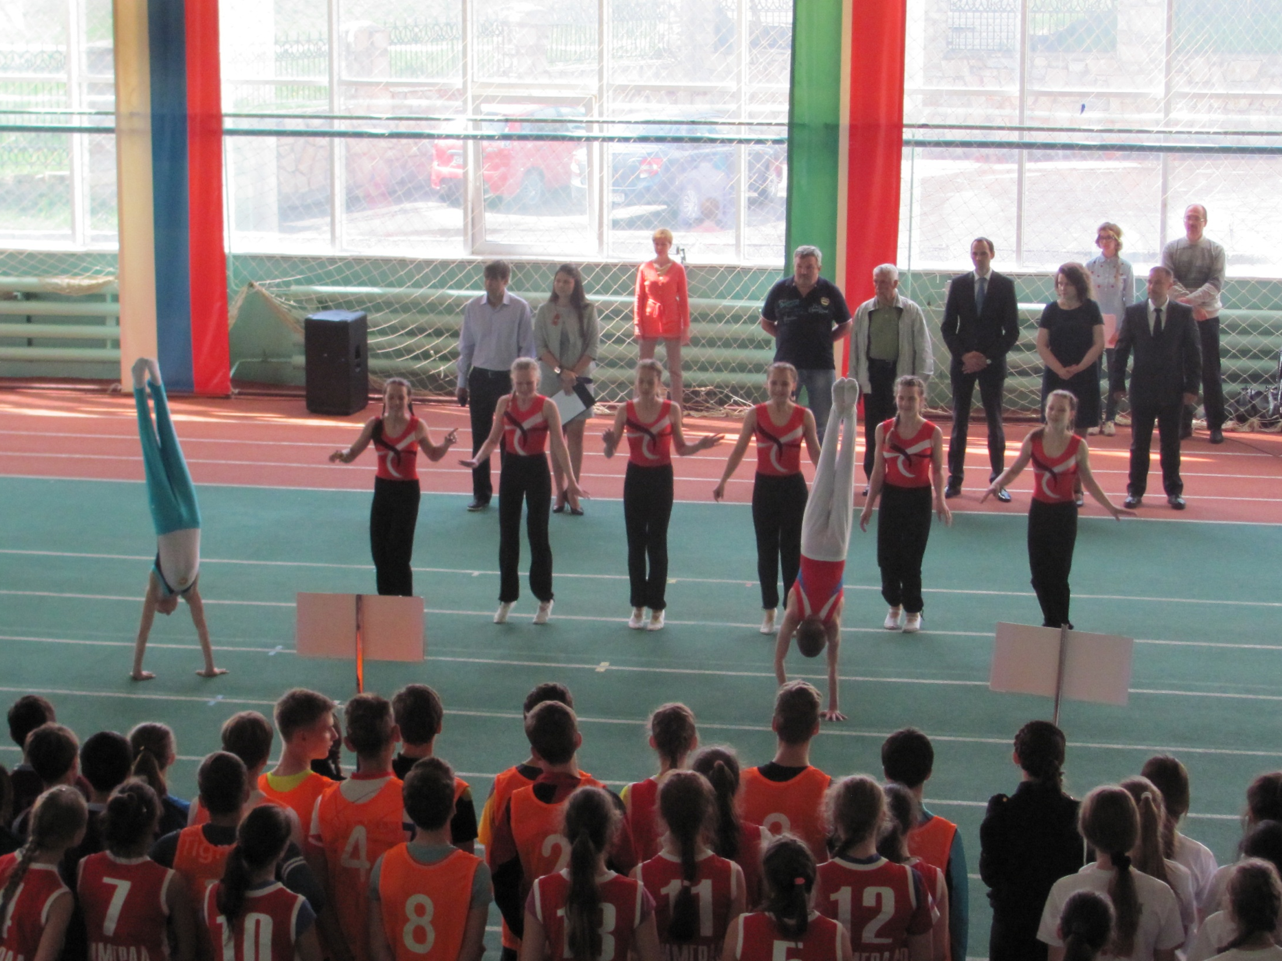

Slide 6
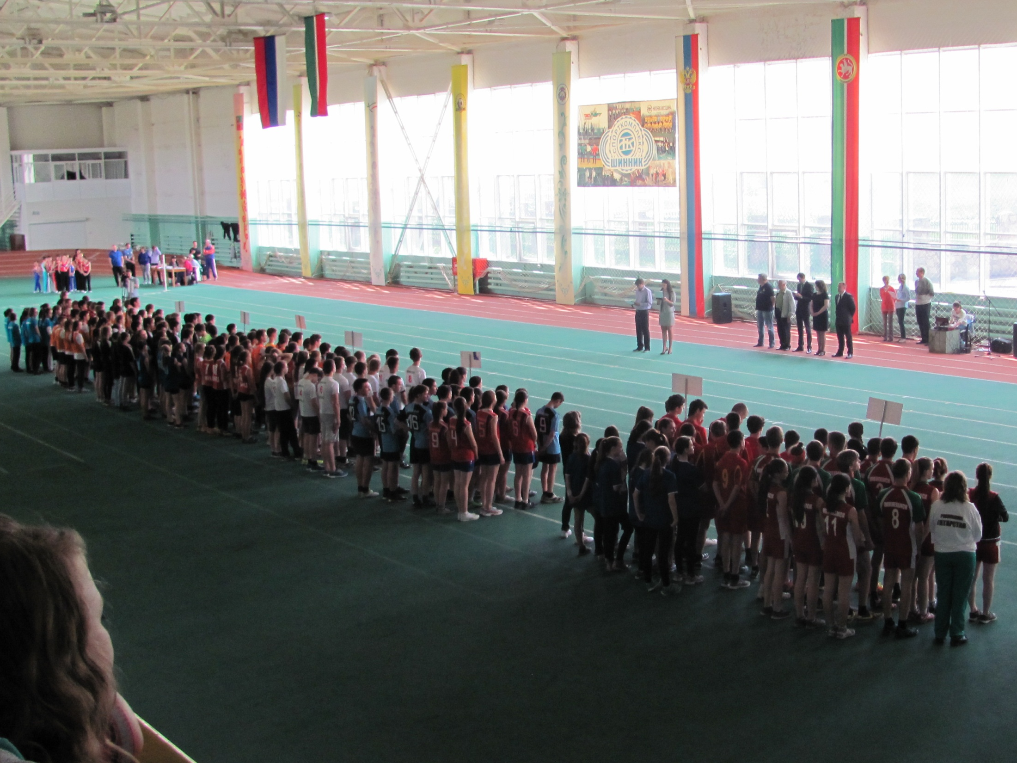

Slide 8
НАСТОЛЬНЫЙ ТЕННИС

Slide 9
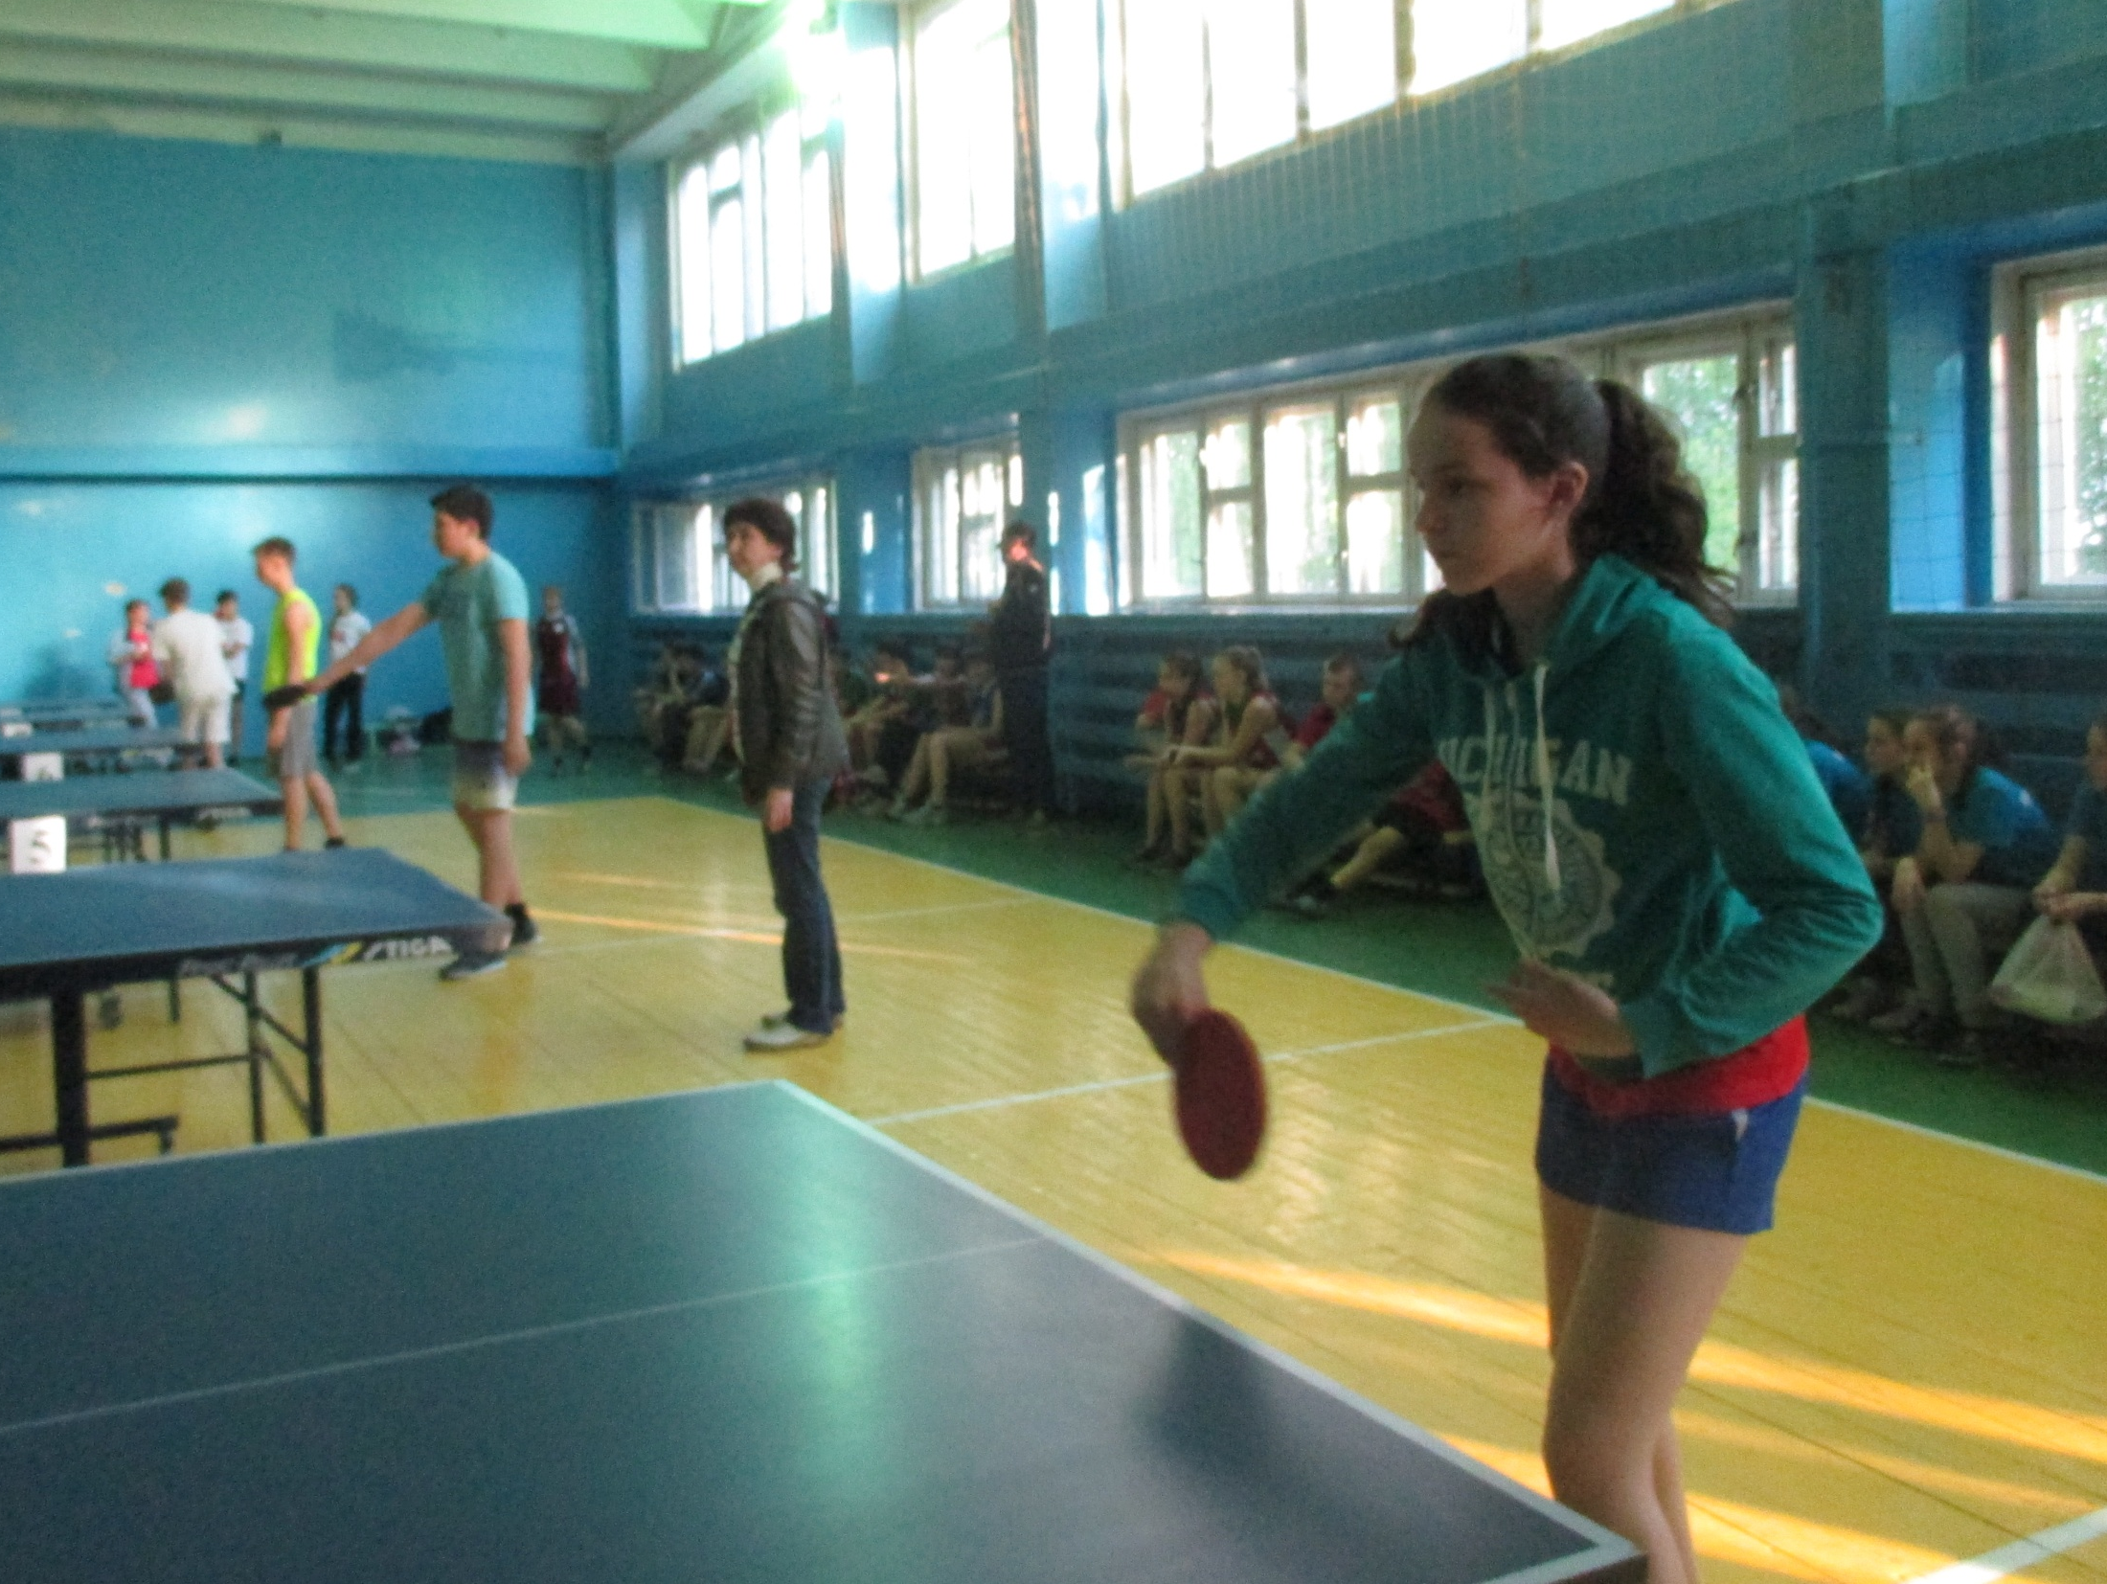

Slide 10
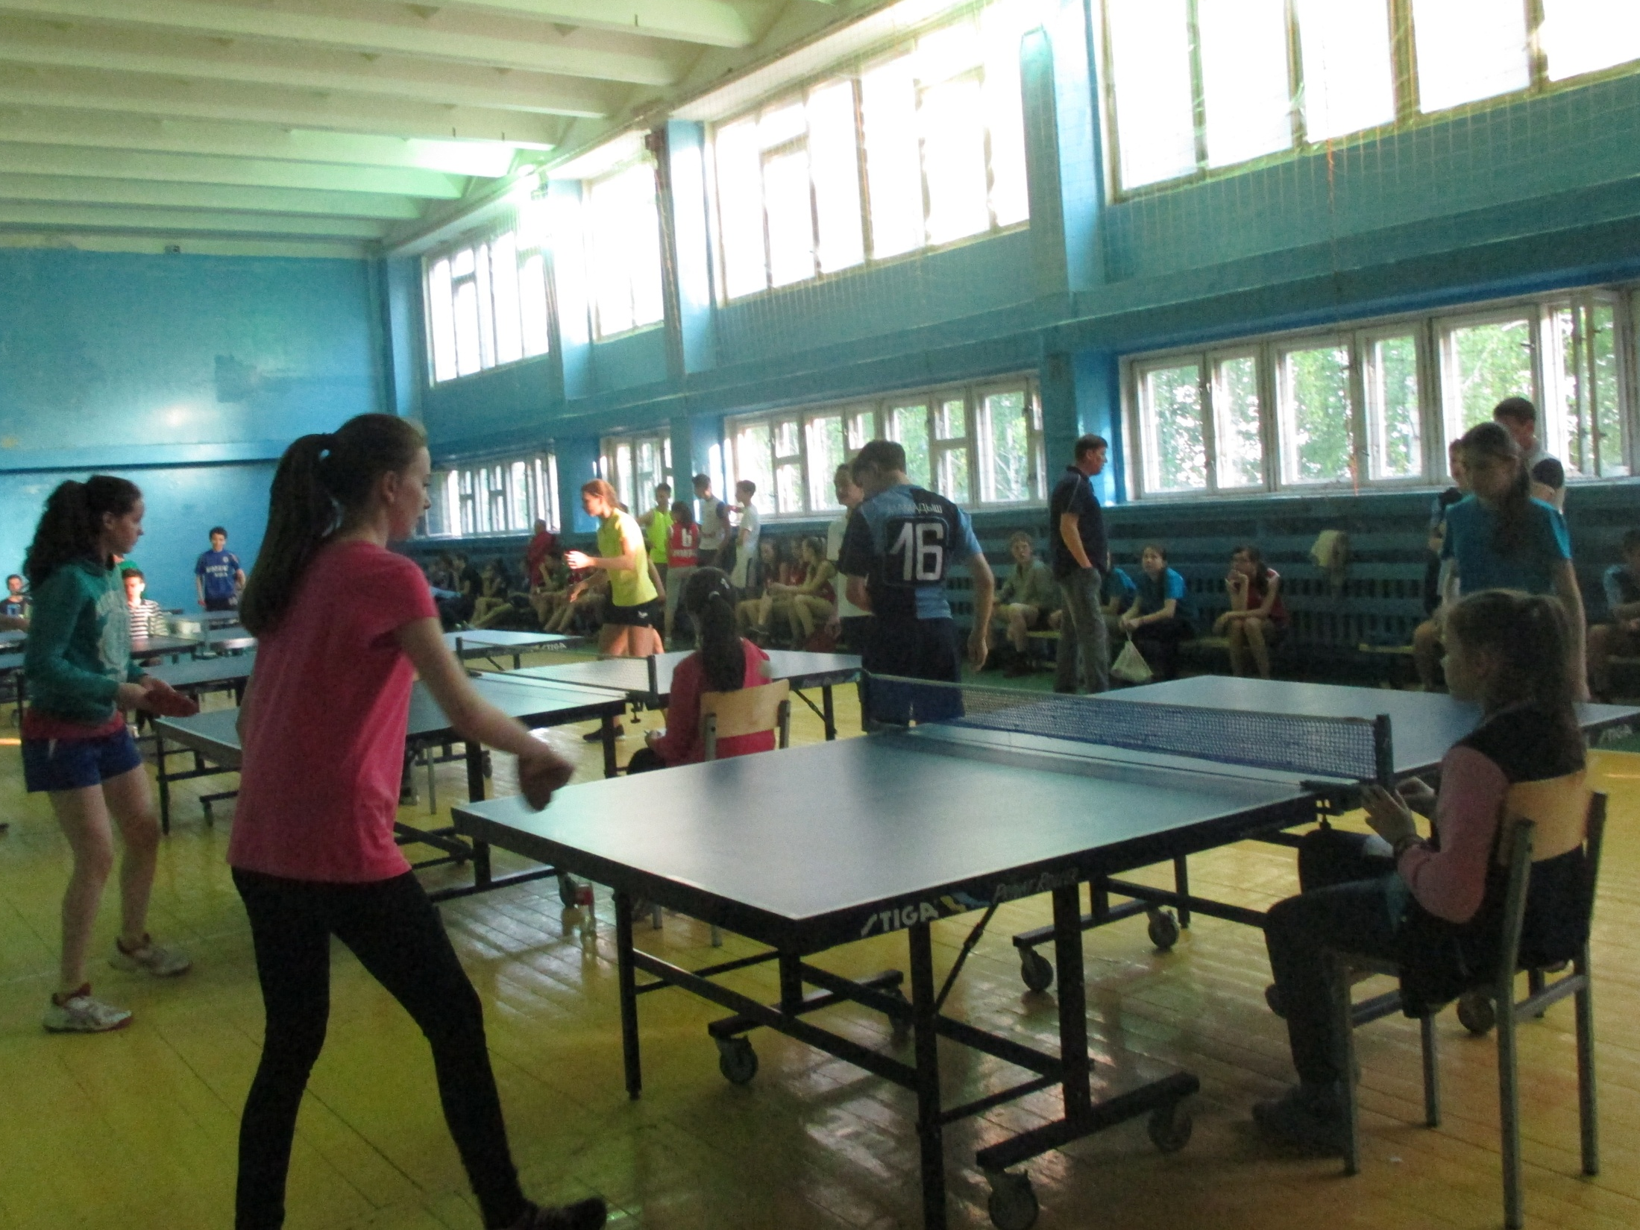

Slide 11
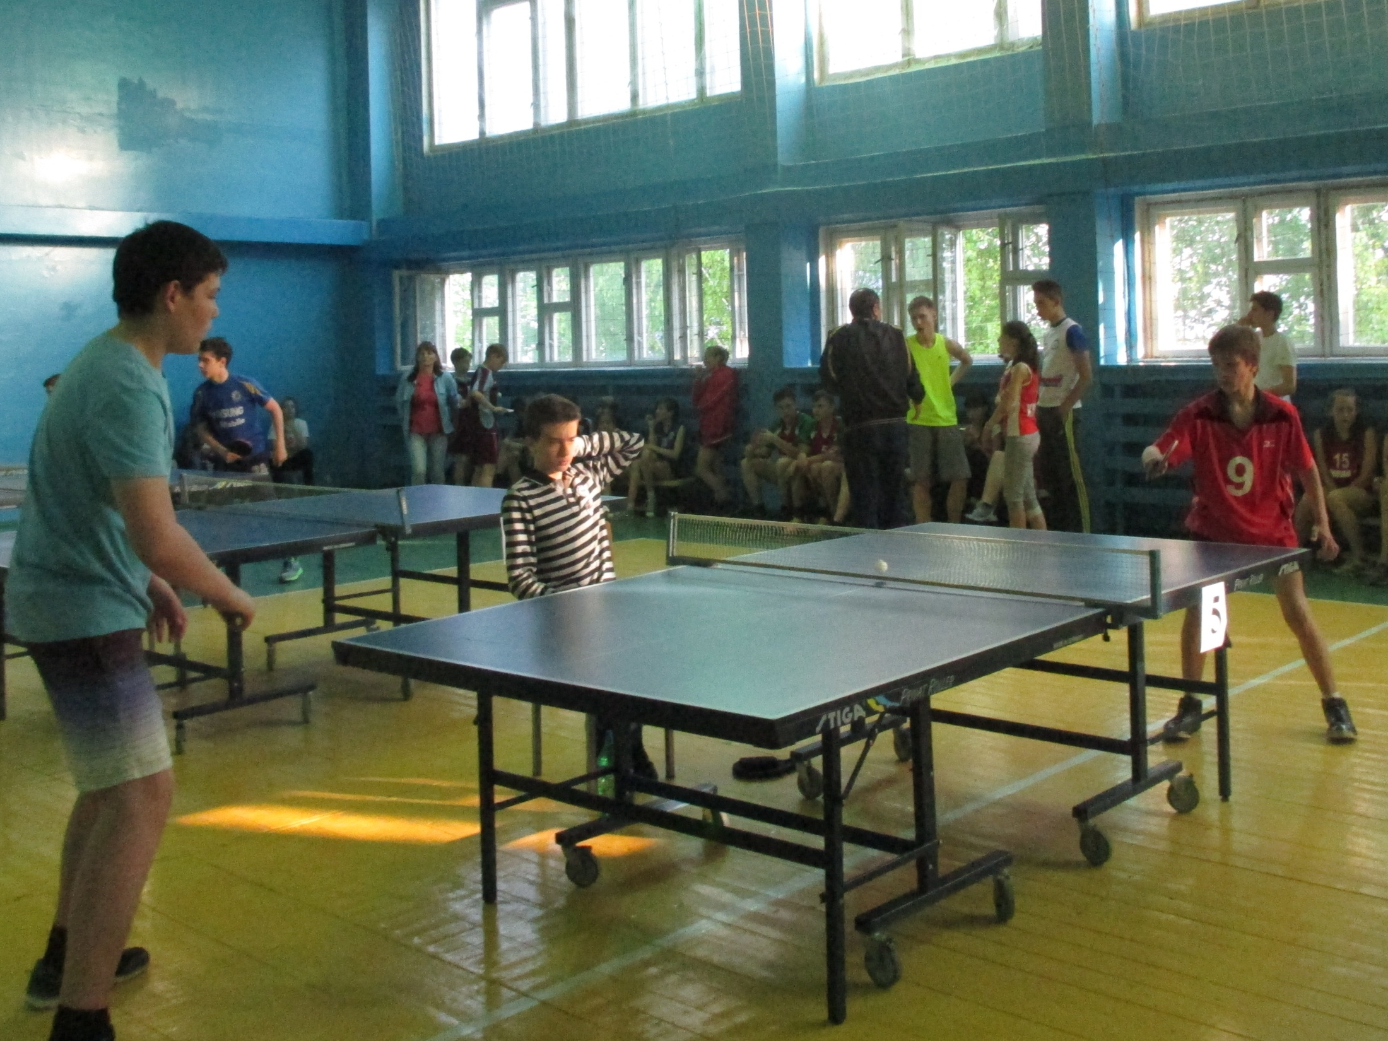

Slide 12
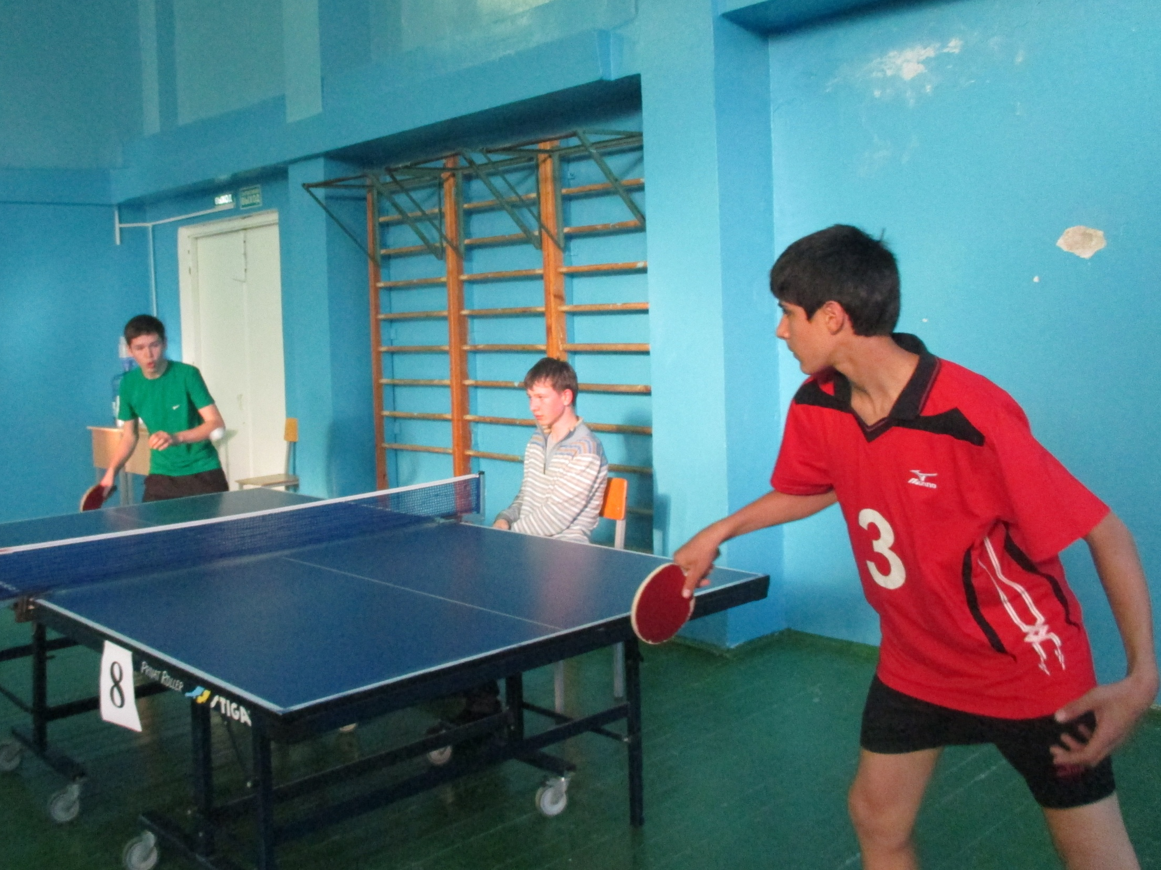

Slide 13
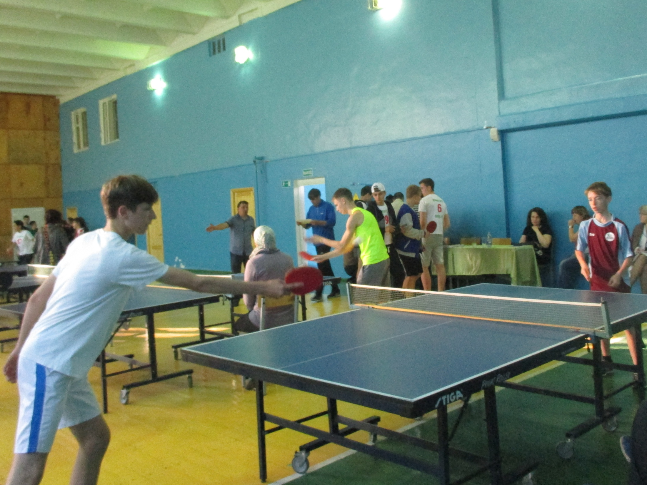

Slide 14
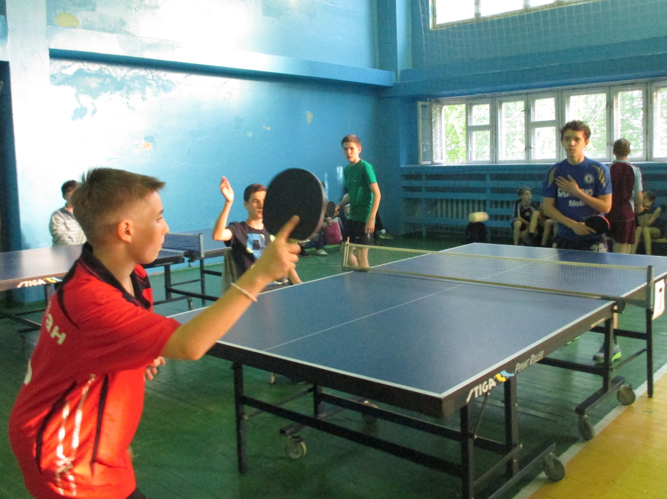

Slide 15
ВОЛЕЙБОЛ

Slide 17
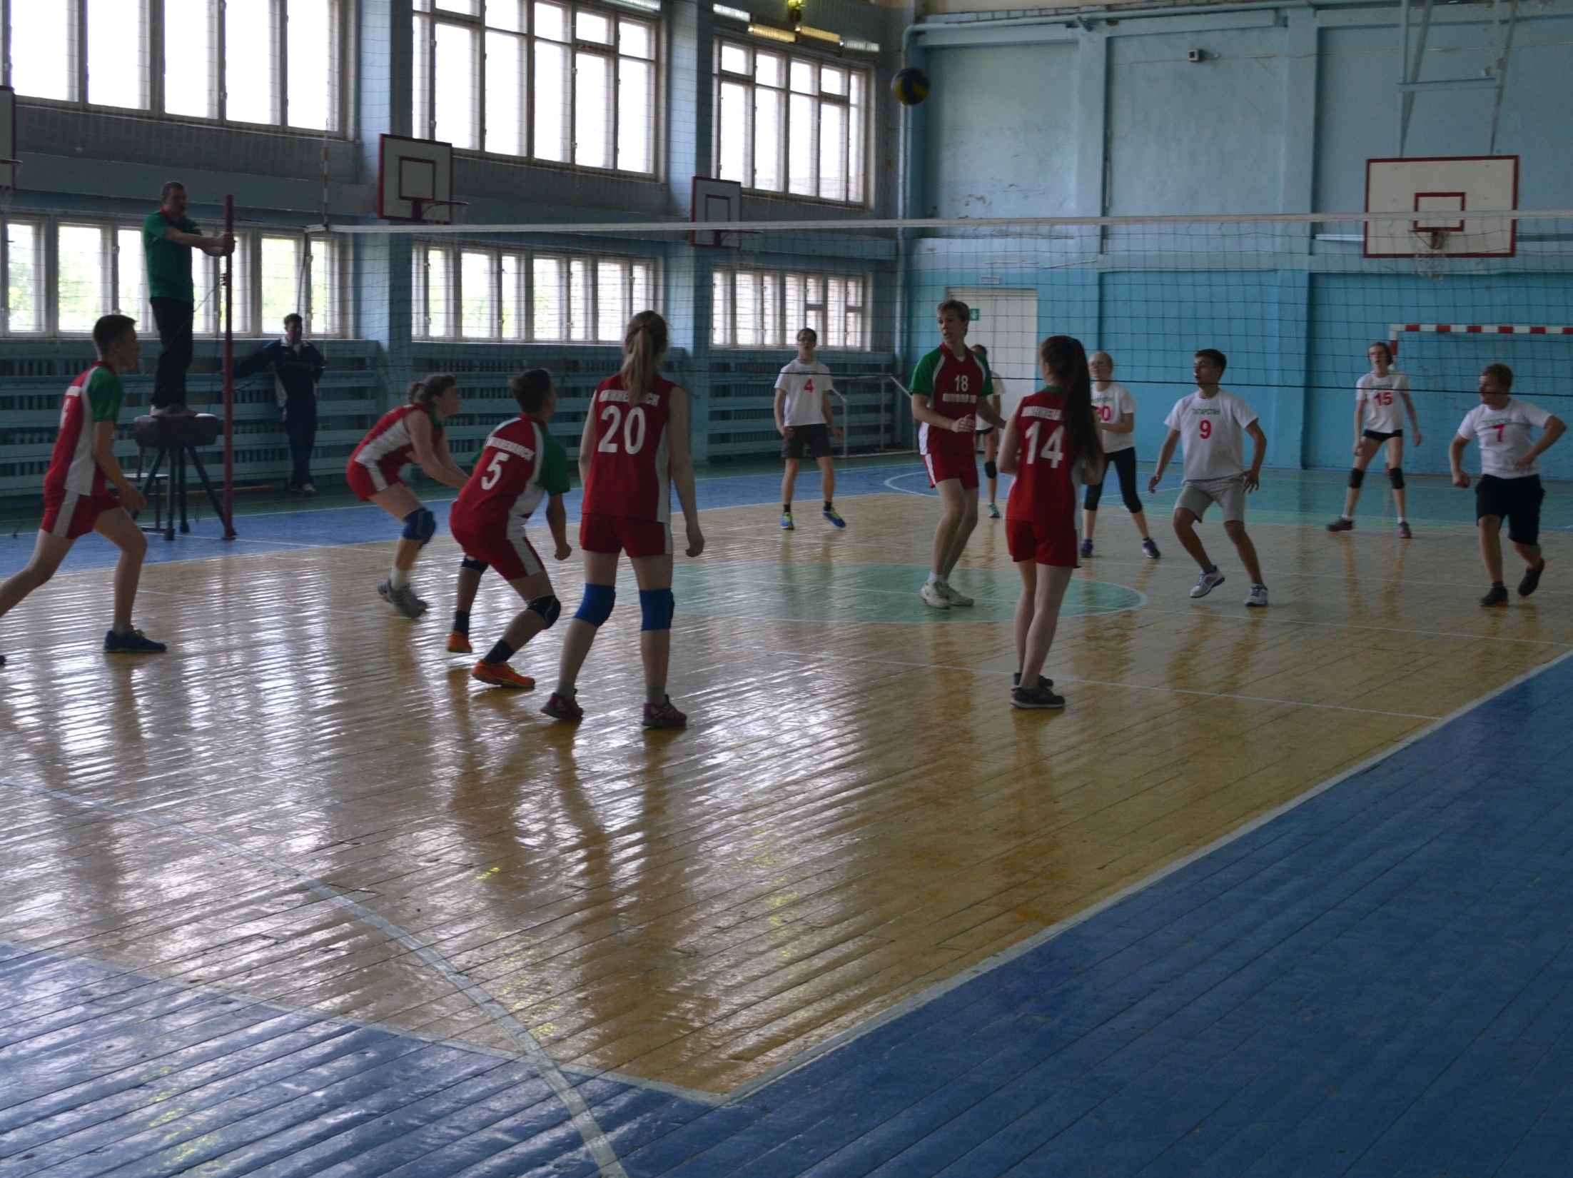

Slide 18
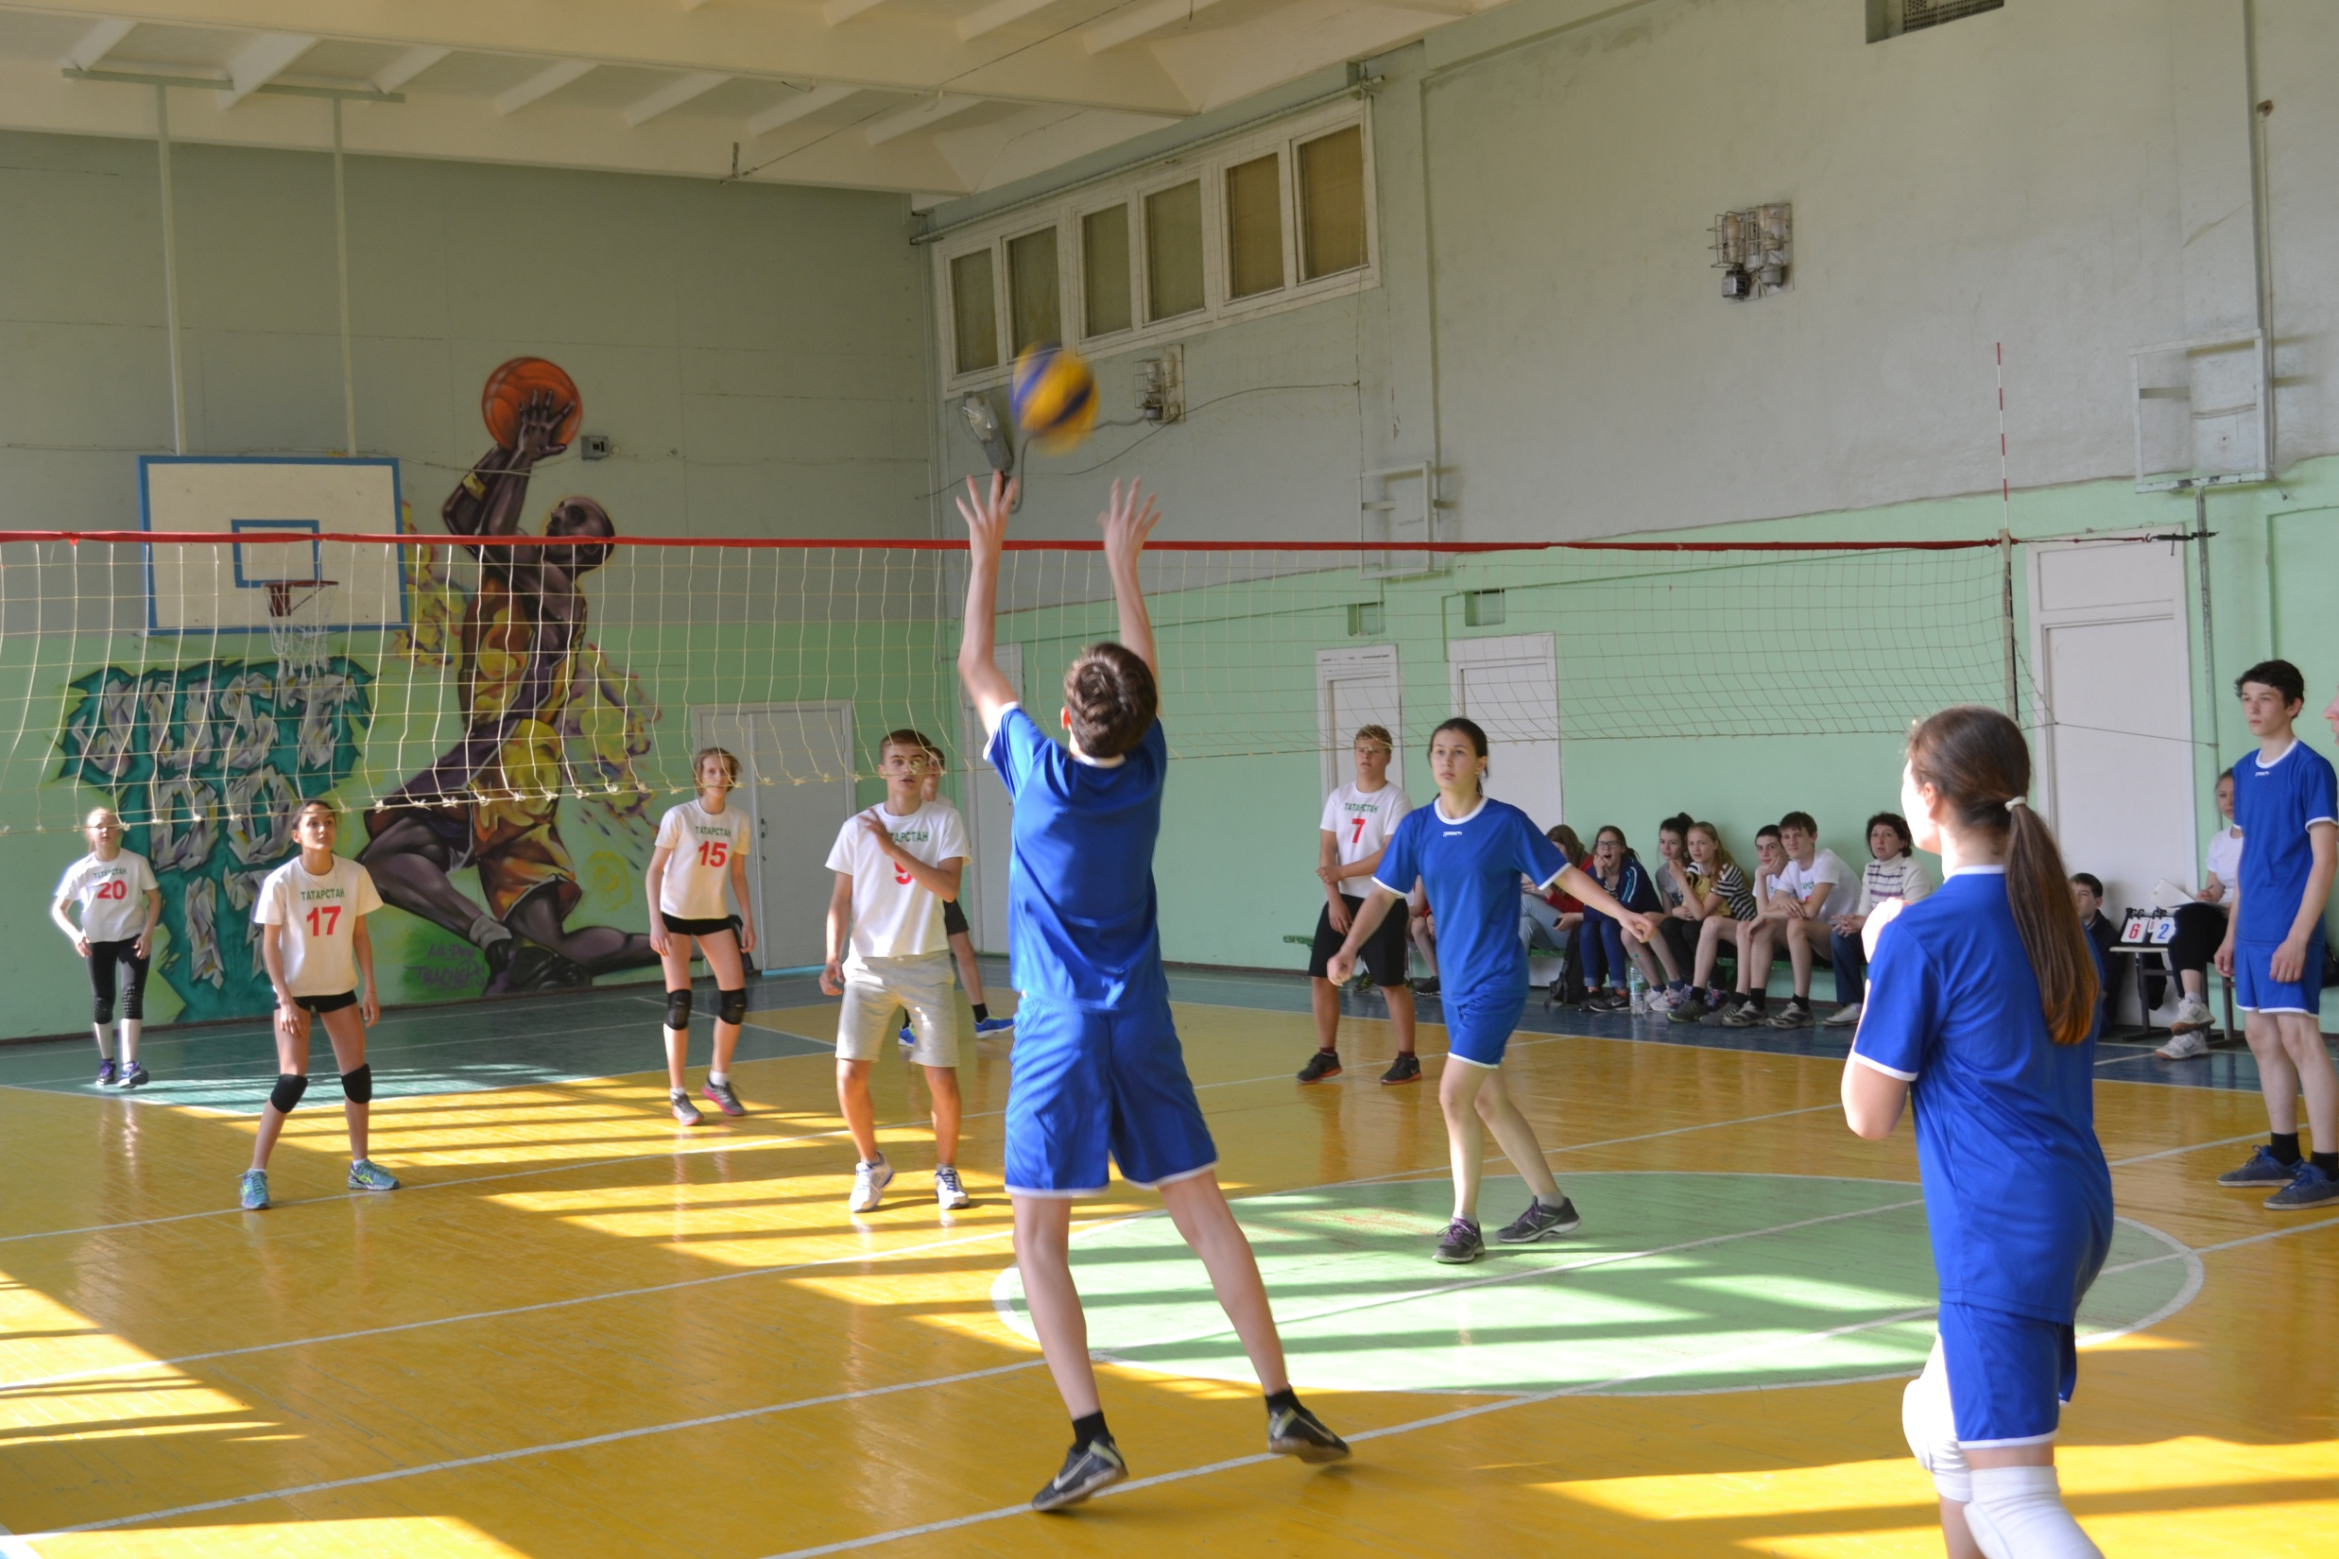

Slide 19
БАСКЕТБОЛ

Slide 20
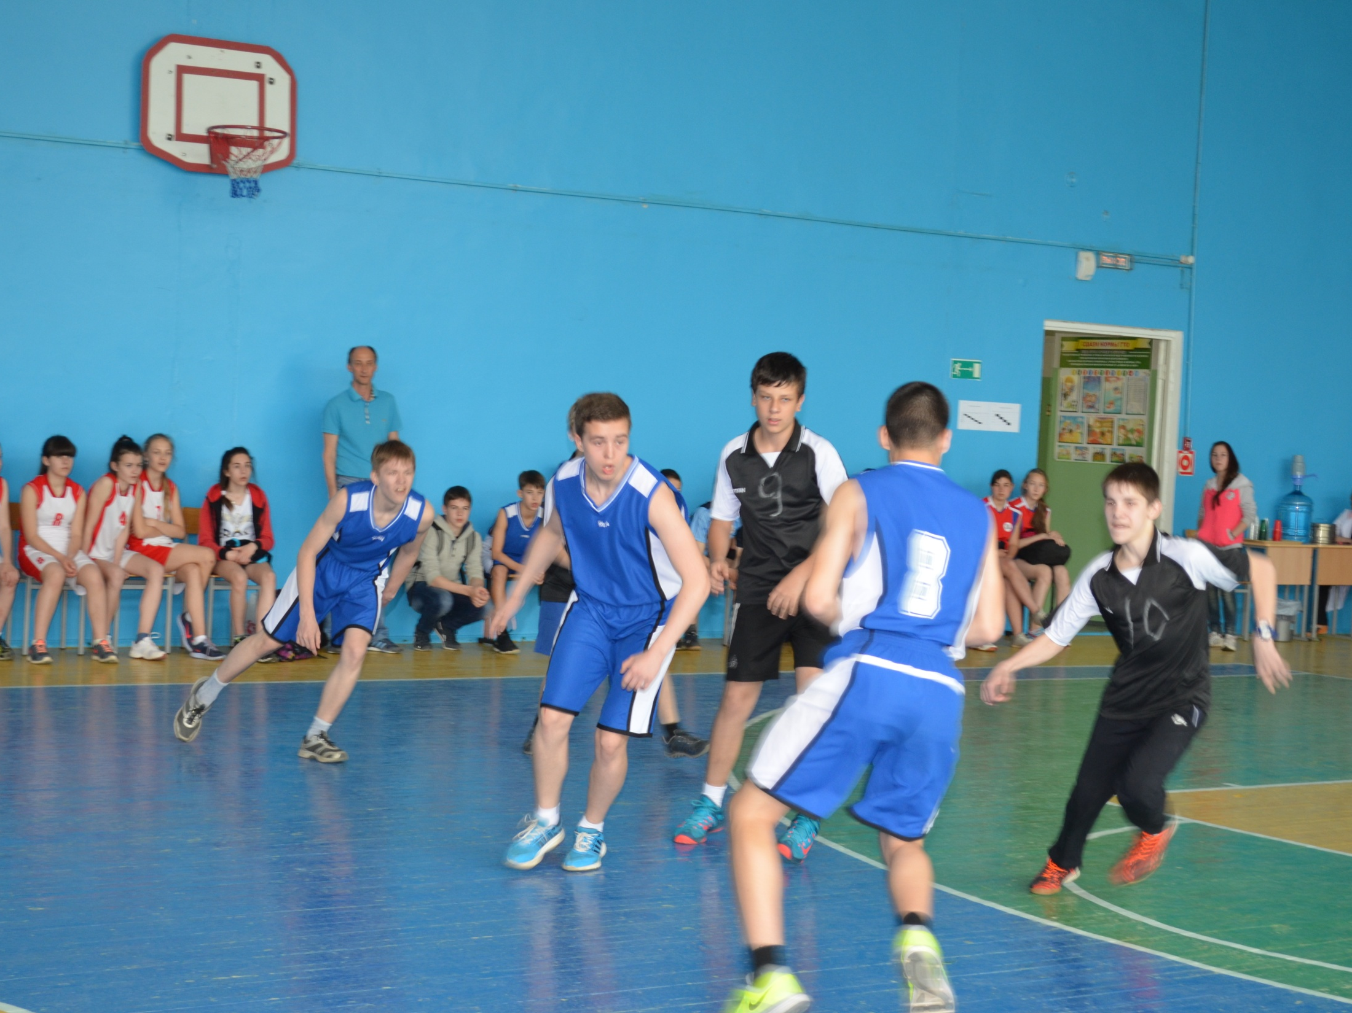

Slide 21
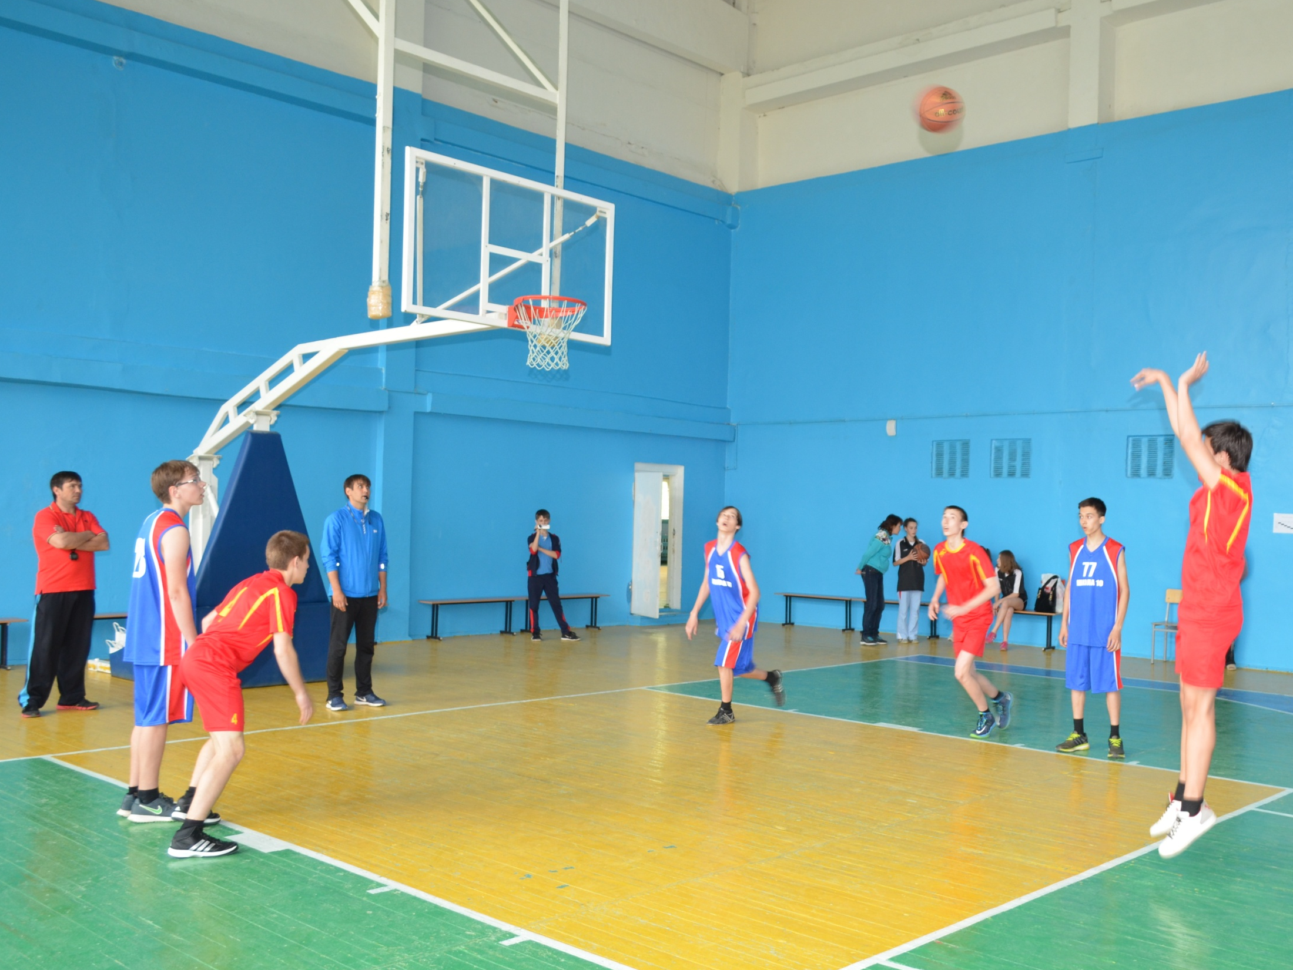

Slide 24
ПЛАВАНИЕ

Slide 26
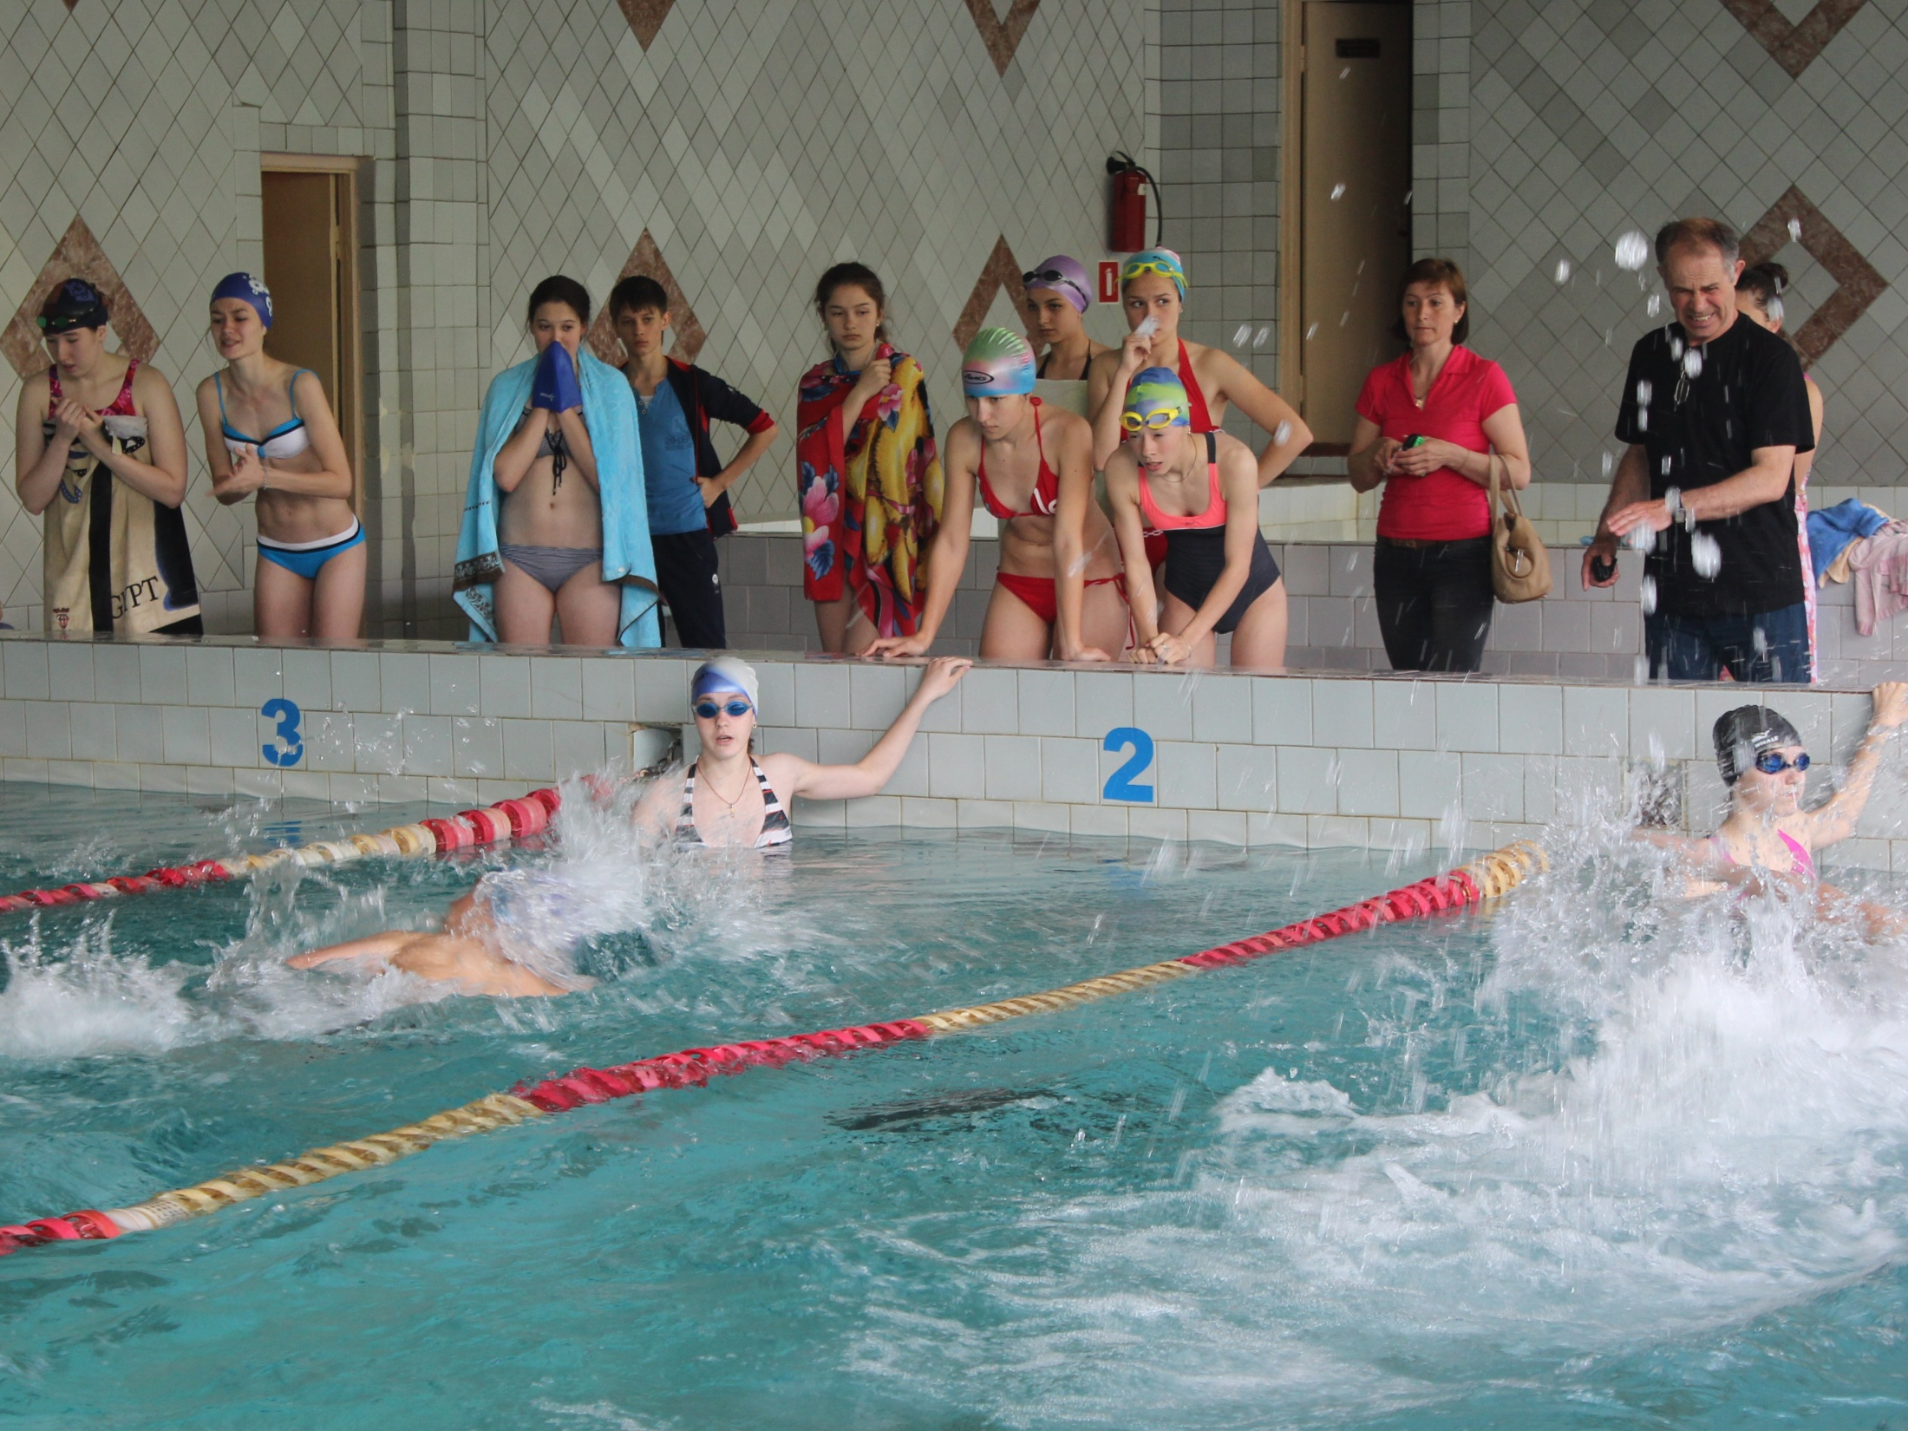

Slide 29
ПУЛЕВАЯ СТРЕЛЬБА

Slide 31
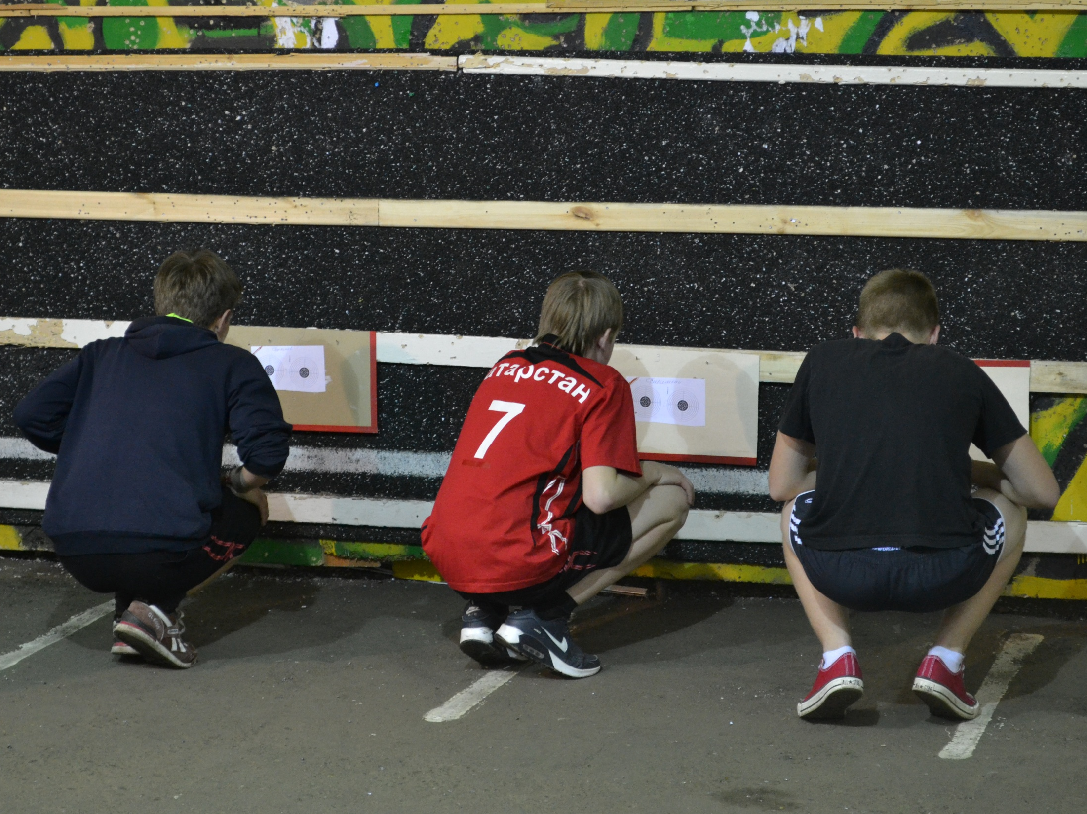

Slide 32
ЛЕГКАЯ АТЛЕТИКА

Slide 33
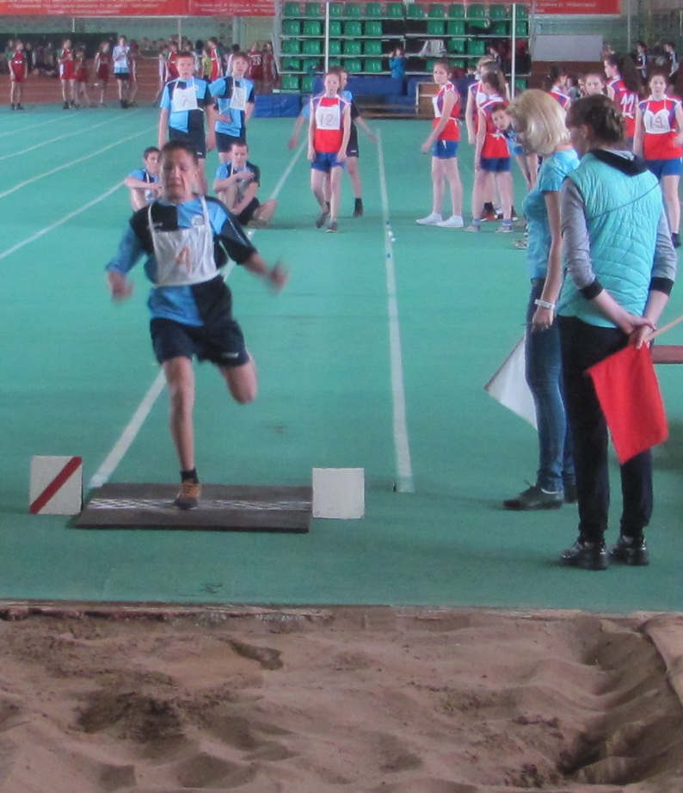

Slide 34
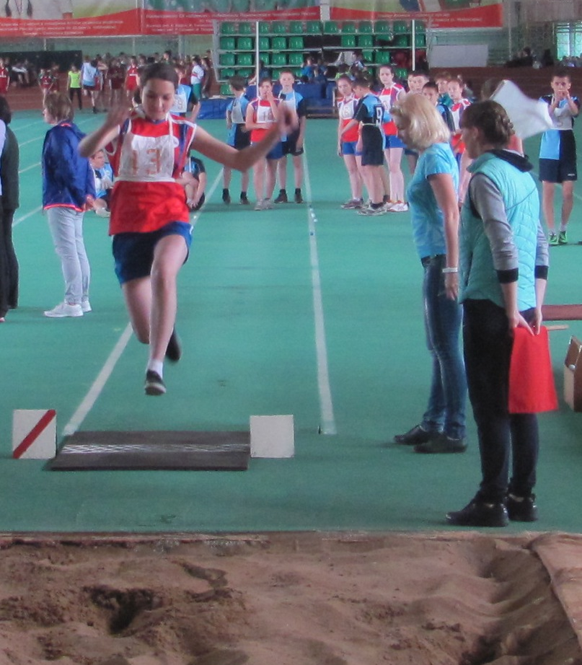

Slide 35
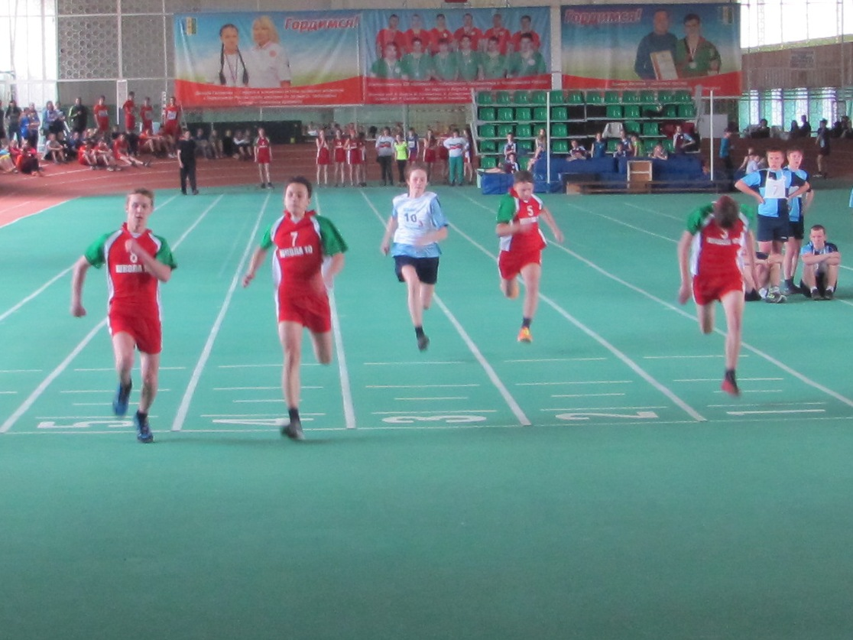

Slide 36
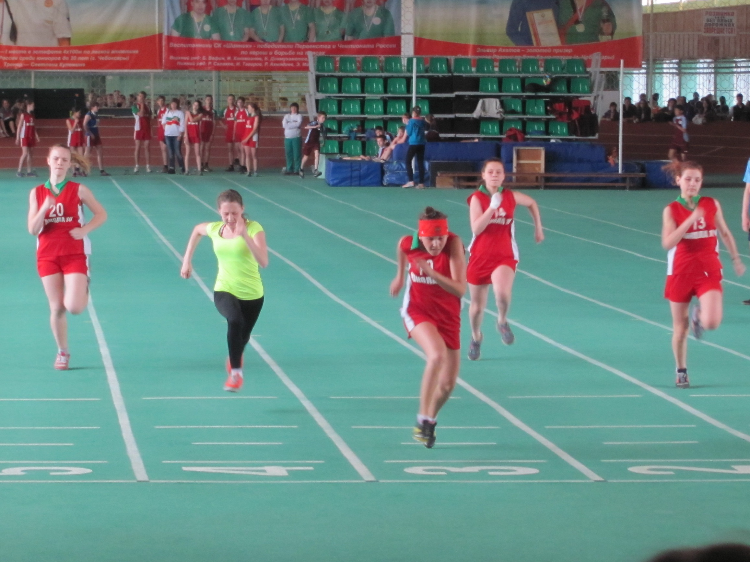

Slide 37
Победители финала регионального этапа Всероссийских спортивных игр школьников
«Президентские спортивные игры»

Slide 38
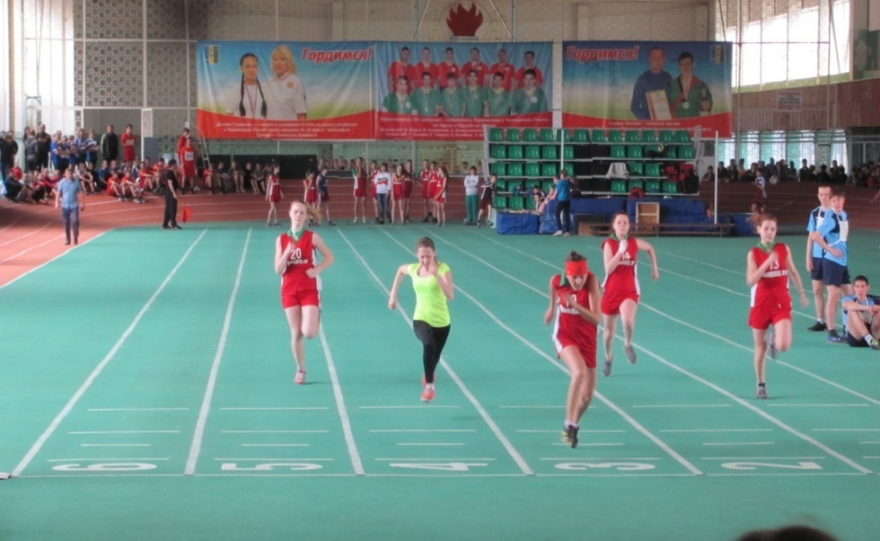
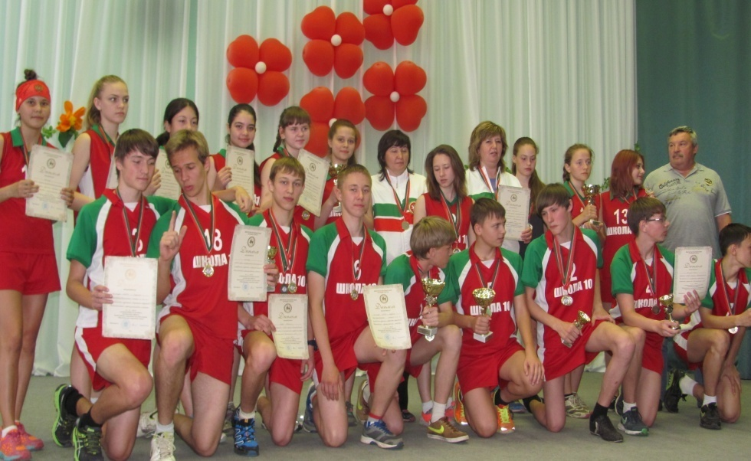
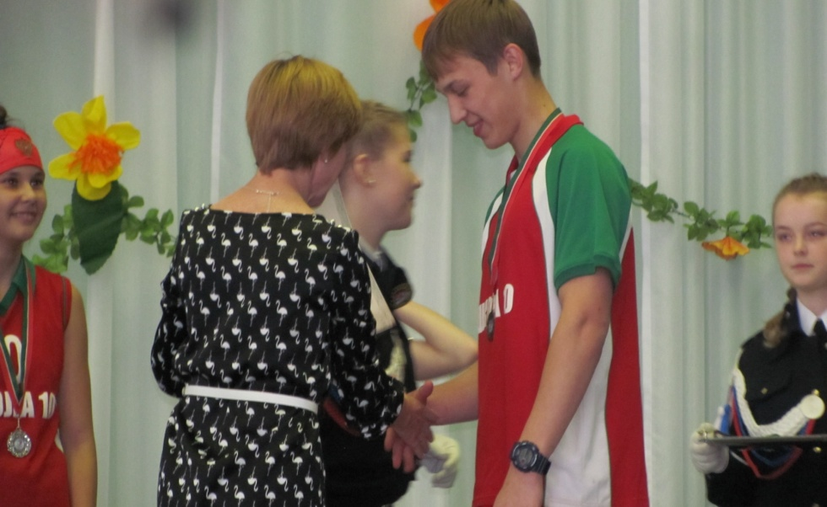
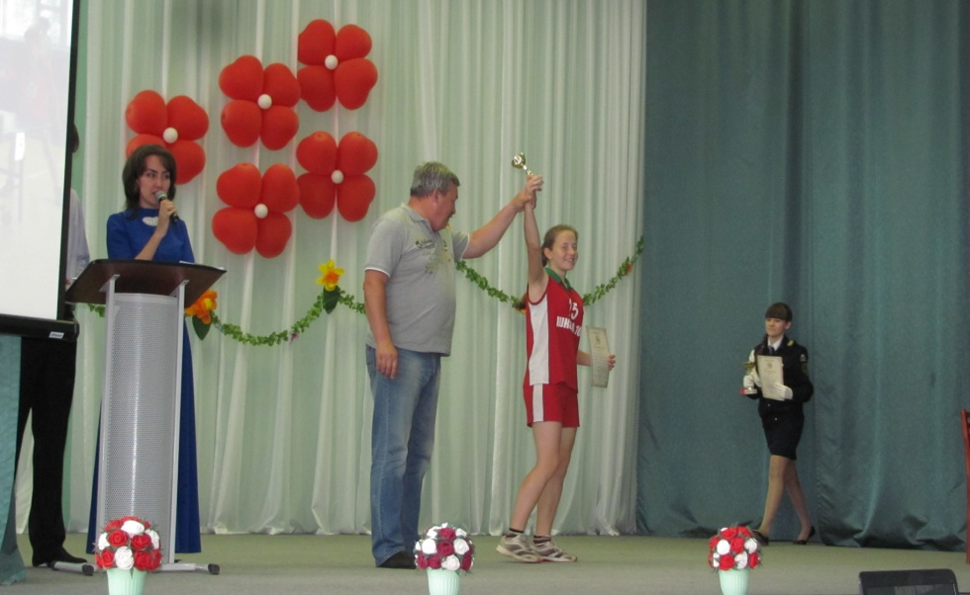
Команда МБОУ «Средняя общеобразовательная школа № 10» Нижнекамского муниципального района будет представлять
Республику Татарстан на Всероссийских спортивных играх школьников
«Президентские спортивные игры».
Желаем команде ярких побед!!!

